Slide 1
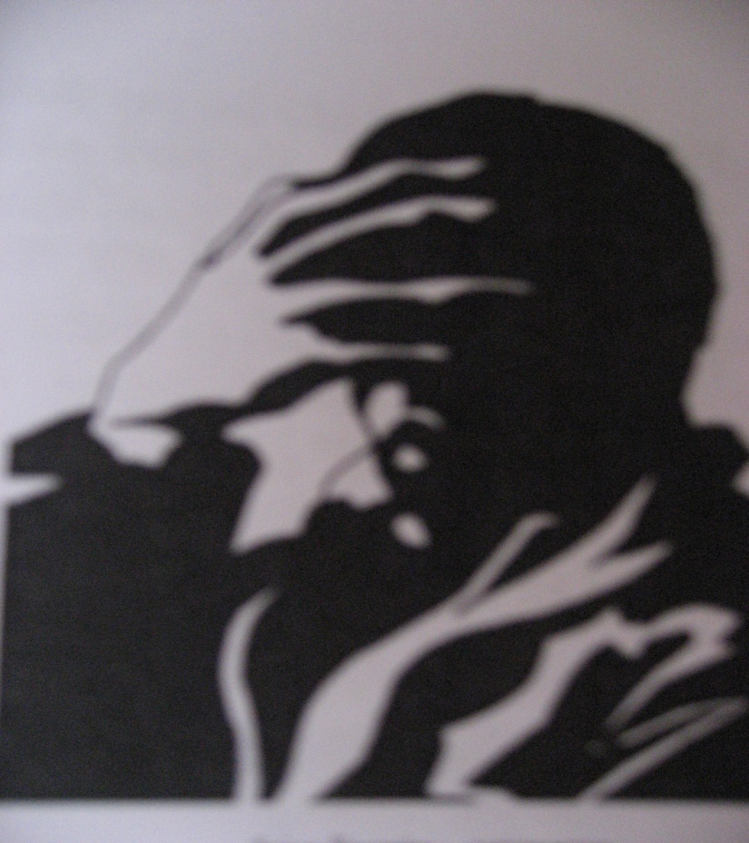
ANTOINE DE SAINT-EXUPERY

Slide 2
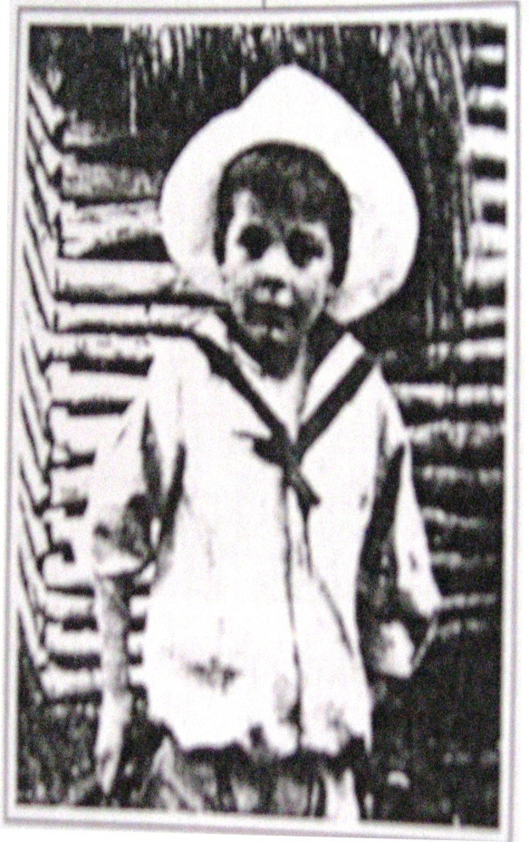
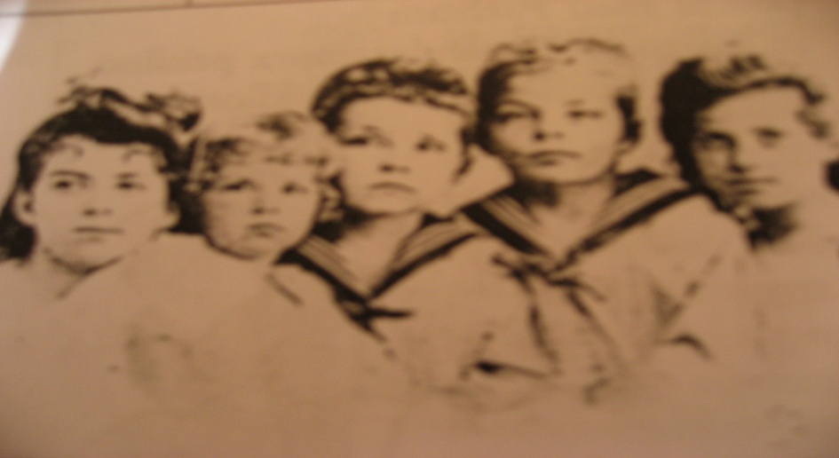
OTROŠTVO
Rojen leta 1990 v Lyonu
Pri zgodnjih leti ga je zanimal
svet znanosti
Pisal pesmi in študiral
Newtonove spise
Antoino kot otrok
družinski portret

Slide 3
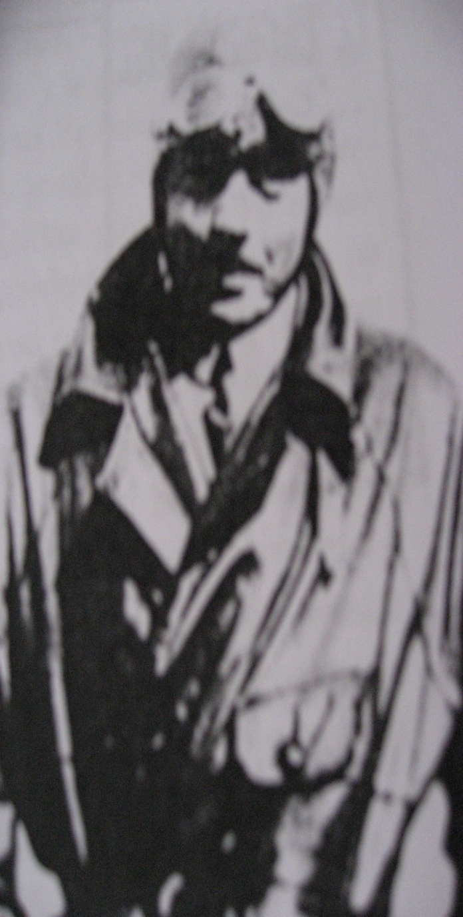
VOJSKA
Strasburg- letalstvo
Nekaj dni v vojaškem zaporu
Pilotska šola
1926 se je začela letalska kariera
Dve leti poveljnik samotnega
letališča na Z Afrike
Ravnatelj južnoameriškega
letališča

Slide 4
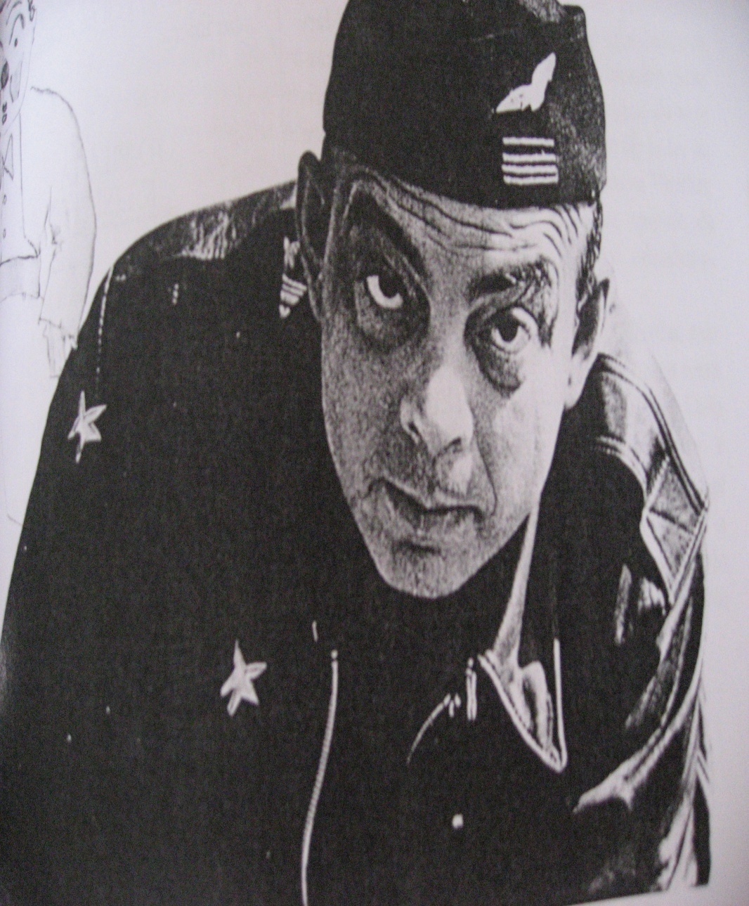
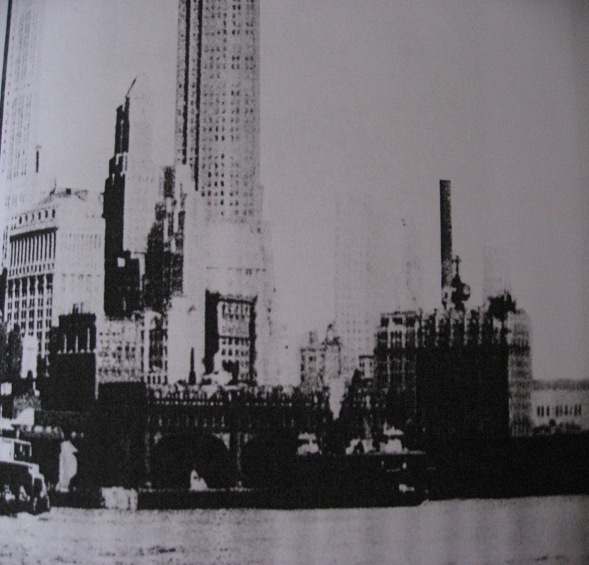
Leta 1937 kot časnikar Antonie kot vojak
v Španiji
Po zlomu francoske
vojske odšel v
izgnanstvo
New York

Slide 5
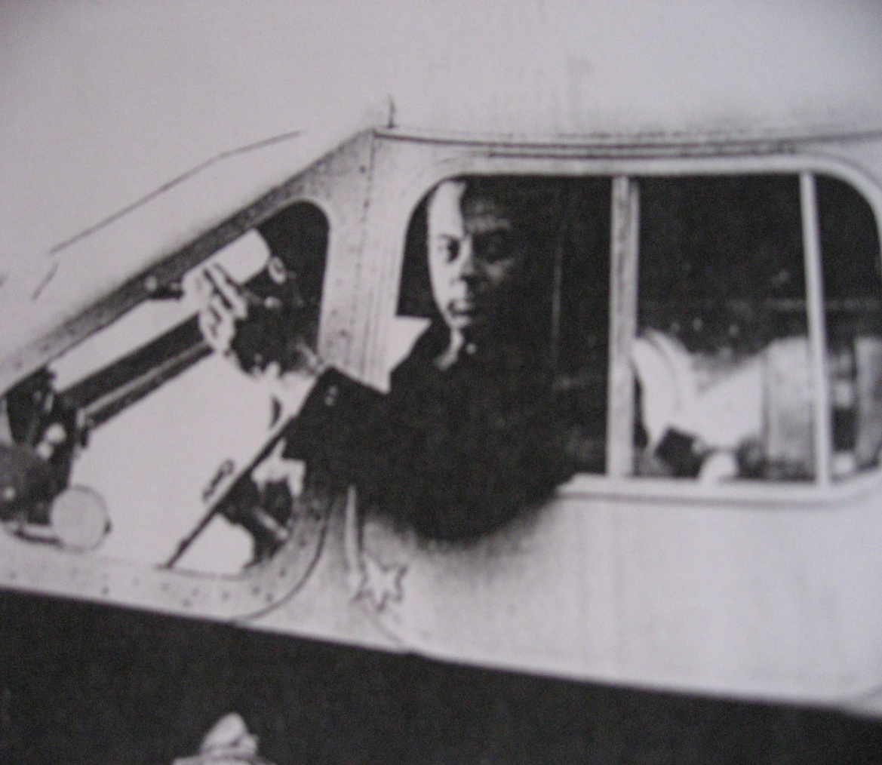
Po izgnanstvu se vrne v Francijo
Povelnjik
ogledniške skupine
Rad je imel
nevarnosti
Spoštoval
pogum vojakov

Slide 6
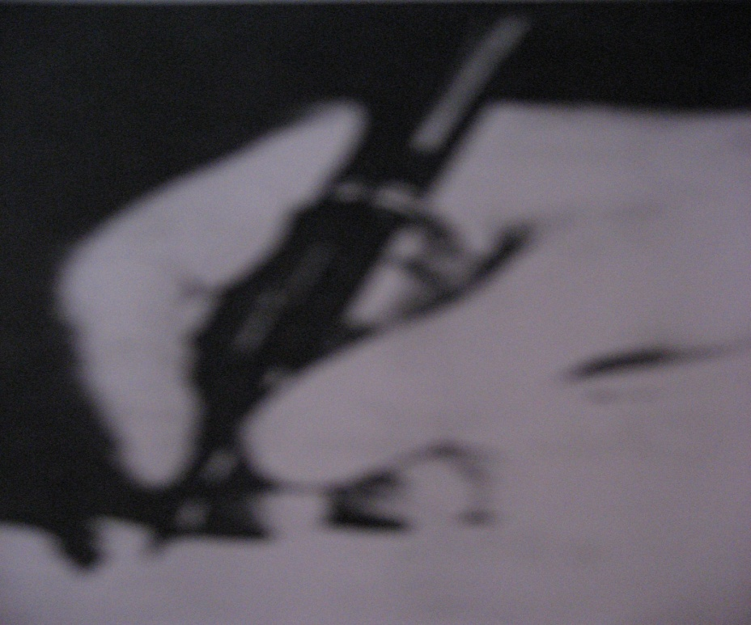
NJEGOVA DELA
Prva knjiga Južni kurir -1928
Nočni polet- 1931
Veter, pesek in zvezde- 1939
Mali princ- 1946
Iz pisateljeve
zapuščine -Citadela

Slide 7
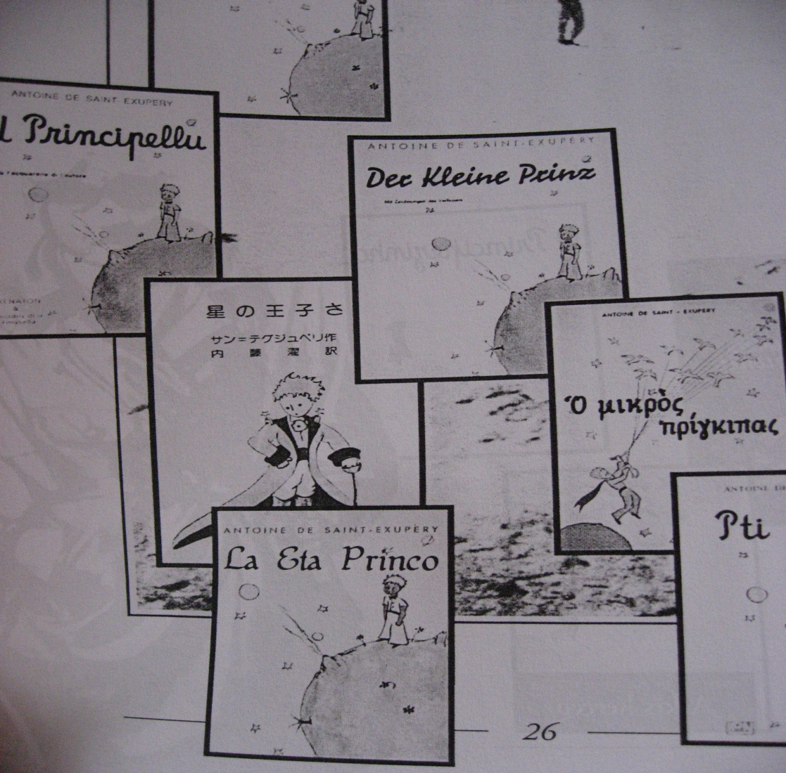
MALI PRINC
Nastajal med
zlomom Francoske
vojske
Pripoveduje
pisateljevo
življenje
Preveden v največ
jezikov (Portugalščina, Japonščina,
Nemščina, Italijanščina, Madžarščina,. . .)

Slide 8
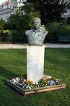
ZAKLJUČEK
Antoine je najzanimivejša osebnost našega stol.
Je človek dejanj
Pisateljsko delo je raslo
iz njegovega življenja
spomenik Antoina
Antoine še kot
mladenič

Slide 9
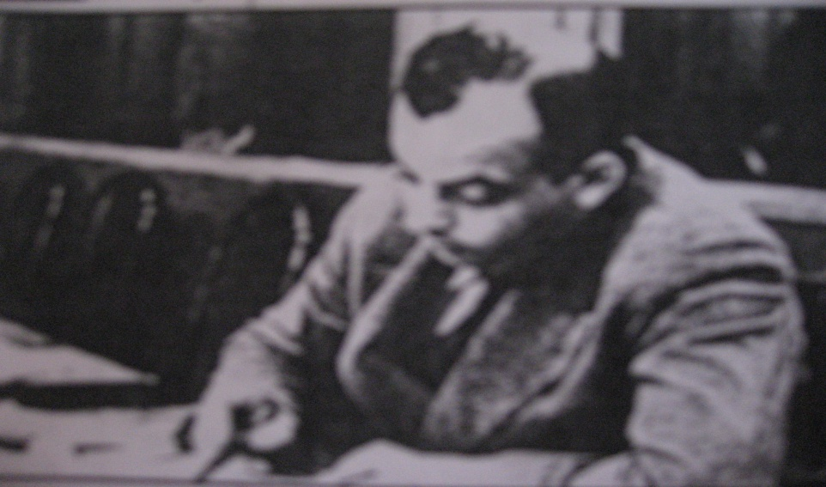
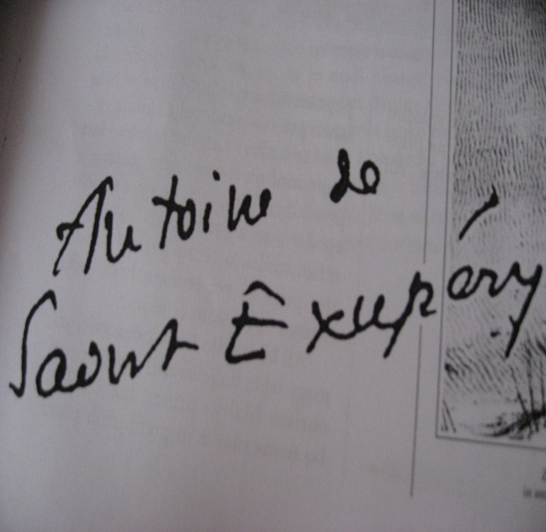
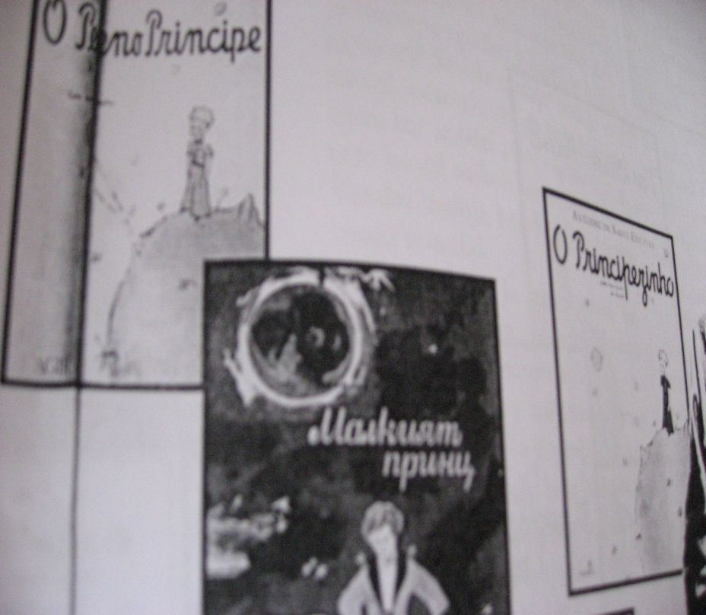
Literatura: -internet
- knjiga Mali princ
Hvala za vašo
pozornost!

